Slide 1



Název školy: ZŠ Klášterec nad Ohří, Krátká 676
Autor: Mgr. Hana Kittnerová
Název materiálu: VY_32_INOVACE_17_24 _Vyjmenovaná slova_Z_přehled
Číslo projektu: CZ.1.07/1.4.00/21.1115
Anotace: Prezentace pro 3. ročník. Žák se seznámí s řadou vyjmenovaných slov, objasní si slova příbuzná a význam slov.

Slide 2
Vyjmenovaná slova po Z

Slide 3

Vyjmenovaná slova po Z
brzy
jazyk
nazývat se
Ruzyně

Slide 4
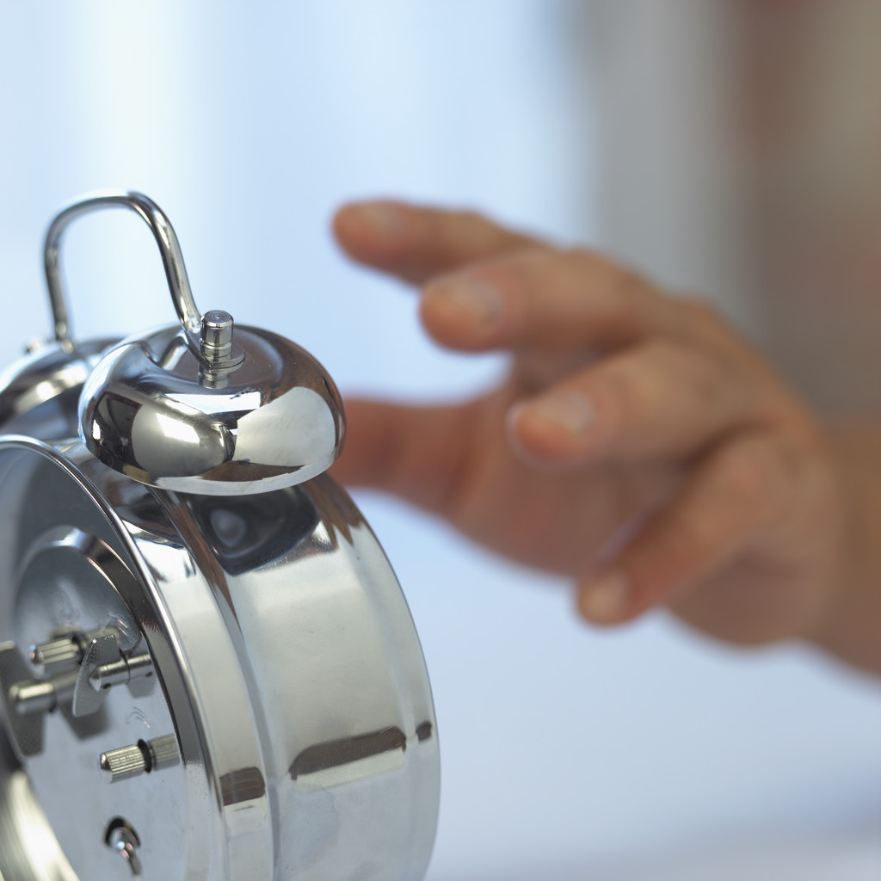
BRZY
Za krátký čas, v časnou ranní dobu.
Slova příbuzná:

Slide 5
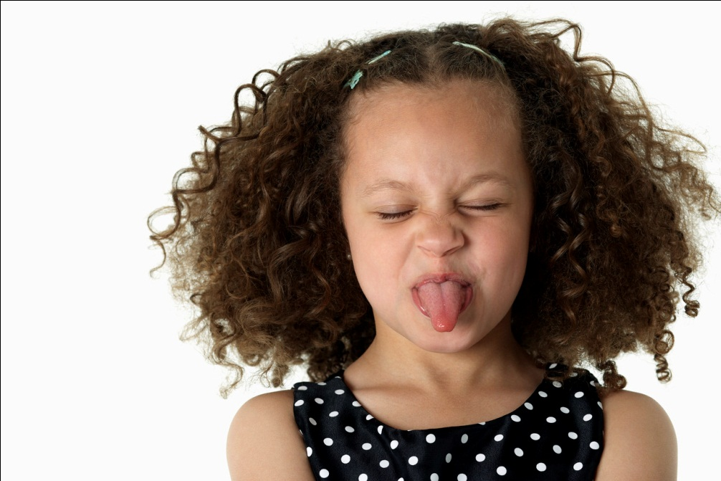
JAZYK
Svalový orgán v ústech, řeč, část boty.
Slova příbuzná:
jazýček, jazykovědec, jazykový, dvojjazyčný, jazykolam

Slide 6
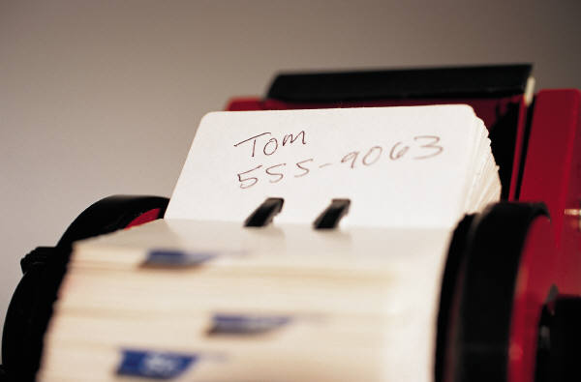
NAZÝVAT SE
Jmenovat se, označovat se.
Slova příbuzná:
vyzývat, vyzývavě, vyzyvatel, vzývat, ozývat se

Slide 7
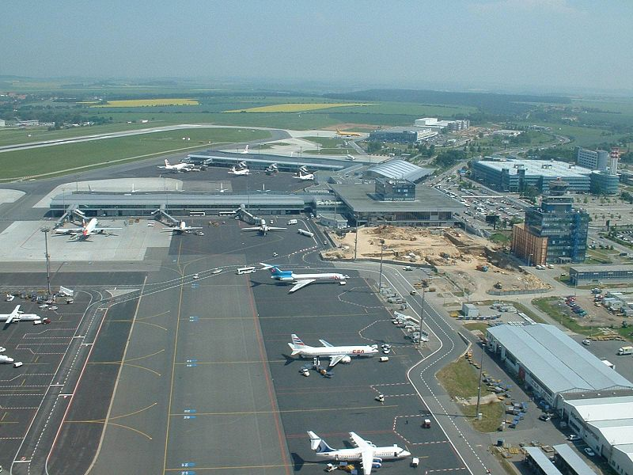
RUZYNĚ
Slova příbuzná:
V České republice: letiště, část Prahy.
ruzyňský

Slide 8
Použitá literatura a odkazy:
Obrázky použity ze sady Office – www.office.microsoft.com
Ruzyně: autor – Franěk O. , licence Creative commons http://upload.wikimedia.org/wikipedia/commons/a/af/LKPR_sever_2003.jpg
Není-li uvedeno jinak, je materiál dílem autorky podle učebních osnov odpovídajících ŠVP vyučovaných podle učebnic:
Kosová J., Babušová G., Řeháčková A. Český jazyk 3 učebnice pro základní školy, Plzeň: Fraus, 2009. ISBN 978-80-7238-857-8
Kosová J., Babušová G., Český jazyk 3 příručka pro učitele, Plzeň: Fraus, 2009. ISBN 978-80-7238-860-8
Citováno dne: 19.3.2012
DUM uložen na- http://dumy.cz/materialy/prehled

